Slide 1
Мои достижения
.

Slide 2


Окончена художественная школа

Slide 3

Окончено 9 классов

Slide 4
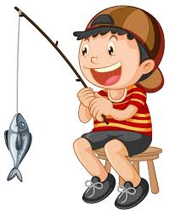
Были заняты высокие места по соревнованиям по рыбалке
.

